Slide 1

MSc Aleksa Piljević
Programersko iskustvo pre i posle
zaposlenja

Slide 2
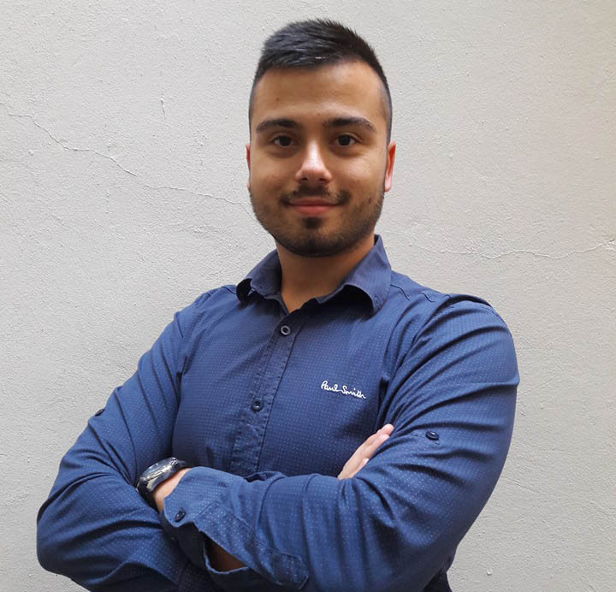
Aleksa Piljević – Software Developer
2011-2015
Okt 2015-Danas
2015-2016
Teh. Fak. “Mihajlo Pupin”
Diplomske studije
Keramika Jovanović doo
Web & Software Developer
Teh. Fak. “Mihajlo Pupin”
Master studije
Keramika Jovanović doo je osnovana januara 1994. godine u Zrenjaninu.
2007. godine postaje lider u prodaji keramičkih pločica domaćih proizvođača.
KO SU NAŠI KUPCI?
Svi oni koji prepoznaju lepotu i eleganciju koju pružamo uz dovoljno mogućnosti da se izraze
kao pojedinci.
O MENI
Imam 24 godine, po struci sam Master inženjer Informacionih Tehnologija i trenutno sam zaposlen u kompaniji Keramika Jovanović doo kao Web & Software Developer.
VEŠTINE
PHP
95%
MySQL
93%
C#
90%

Slide 3
Pre i posle zaposlenja
Odlazak u Ameriku veliko iskustvo i veliki podsticaj.
Pronaći sebe u određenoj kategoriji struke.
Šta sam naučio na fakultetu i šta mi je sve bilo potrebno za posao?
Šta je sve potrebno uraditi pre zaposlenja?
Da li je Informatika samo programiranje?
Praksa, praksa, praksa…

Slide 4
5 ključnih stvari za uspešan biznis u 2017.
Oformite uspešan i
kreativan tim
Kreirajte detaljan plan
Osmislite proizvod koji
će odgovarati tržištu
USPEH
Napravite razliku između
poslovnog i privatnog života
Razmišljajte o budućnosti

Slide 5
“
The only way to do great work is to love what you do
- Steve Jobs

Slide 6
PITANJA?
gettalk.at/alexap

